Slide 1
КАК ОСНОВАТЬ ОБРАЗОВАТЕЛЬНУЮ ПРОГРАММУ ИЗНХ How to set up the PSNC educational program
Автор – Дэвид Бэтти

Slide 2
Введение Introduction
Сколько преподавателей вам необходимо, чтобы проводить уроки ИЗНХ? How many teachers do you need to have for the PSNC classes?
Нужна ли для этого специальная классная комната? Is it necessary to have a special classroom for the PSNC classes?

Slide 3
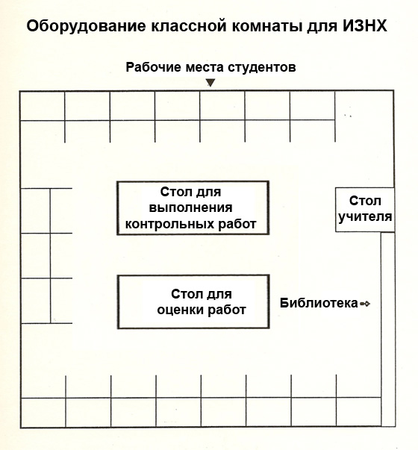

Slide 4
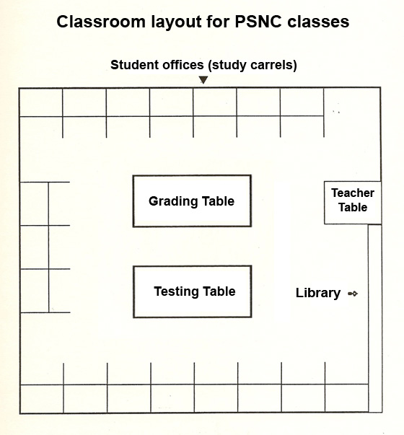

Slide 5
Оборудование – Сиденья Classroom – seats

Slide 6
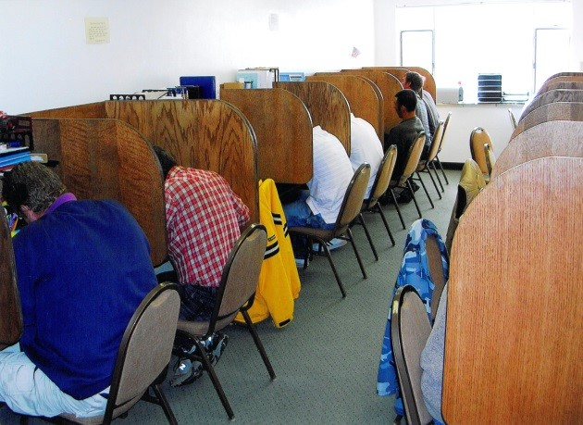
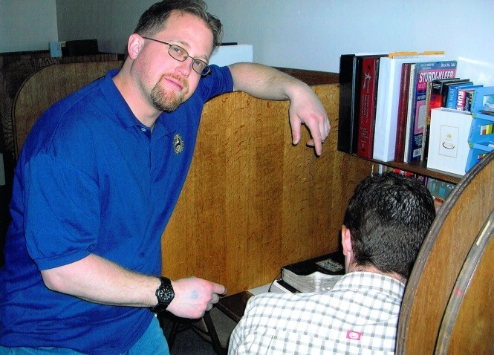
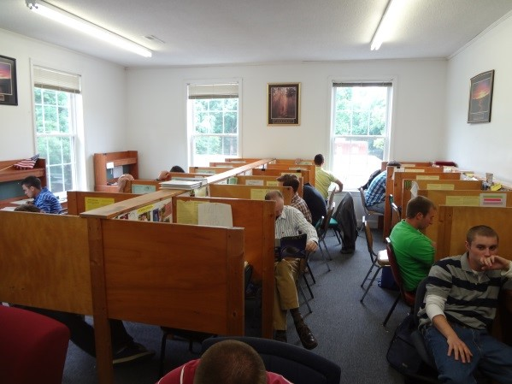

Slide 7
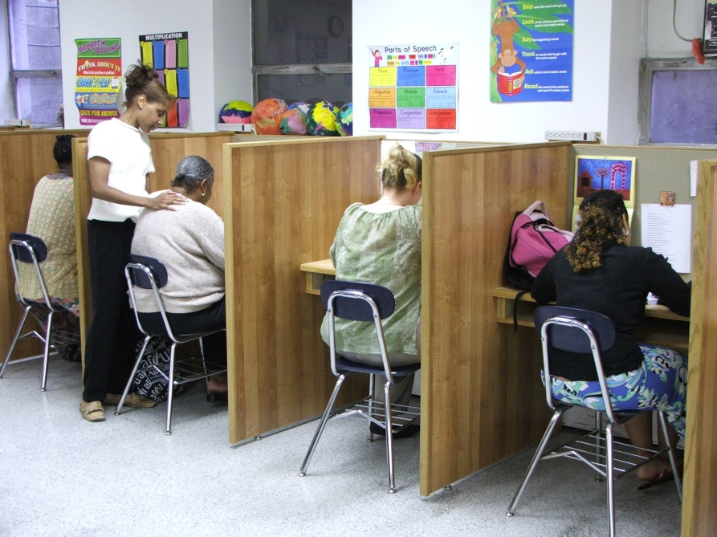
A. Оборудование класса Classroom equipment
Рабочие места студентов Student offices

Slide 8
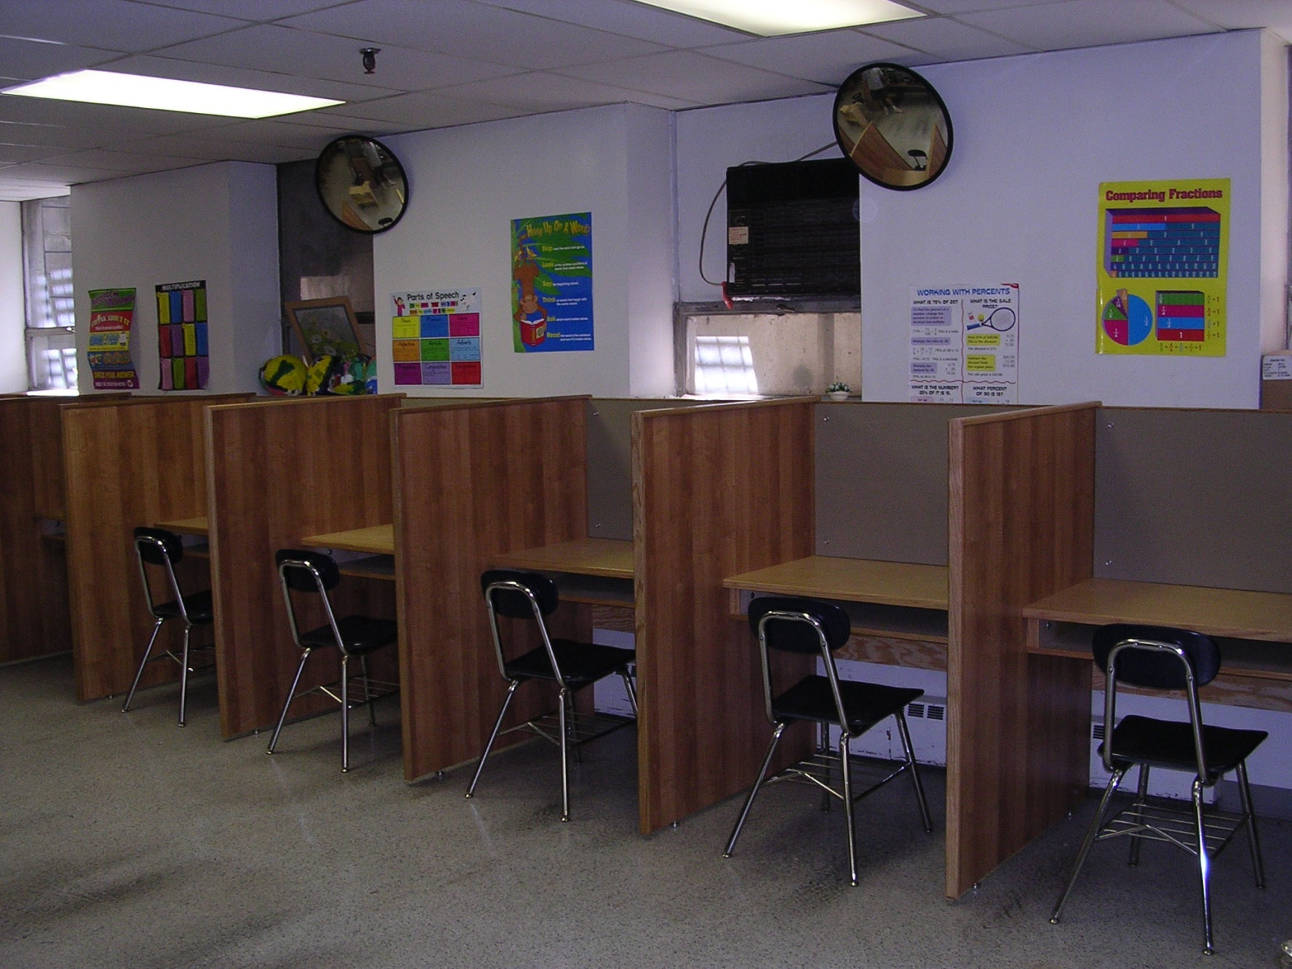
A. Оборудование класса Classroom equipment
Рабочие места студентов Student offices

Slide 9
A. Оборудование класса Classroom equipment
Напольное покрытие Floor surface of the classroom
Библиотека ИЗНХ PSNC Library

Slide 10
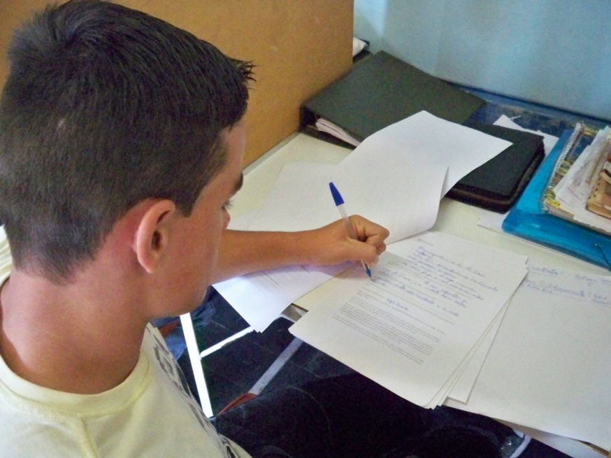
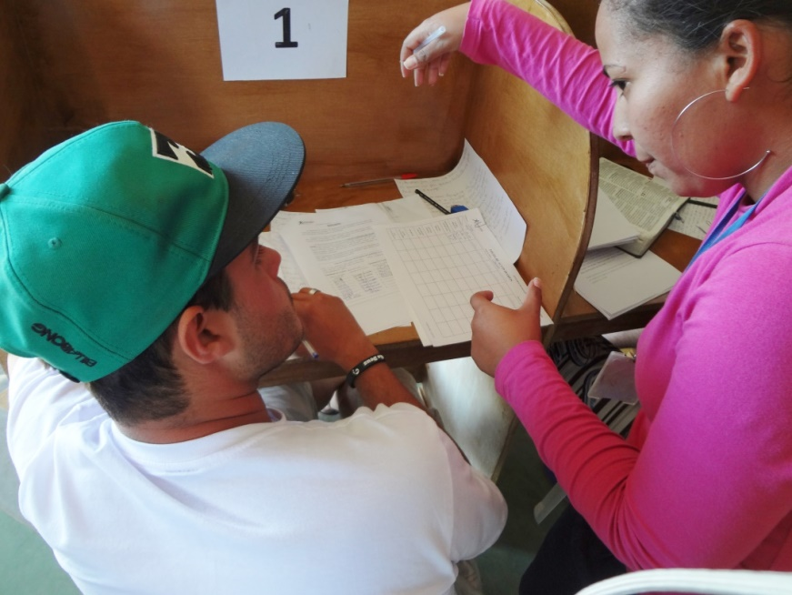
Б. Другие факторы, создающие положительную атмосферу обучения Other things that are important to helping to create a positive learning environment

Slide 11
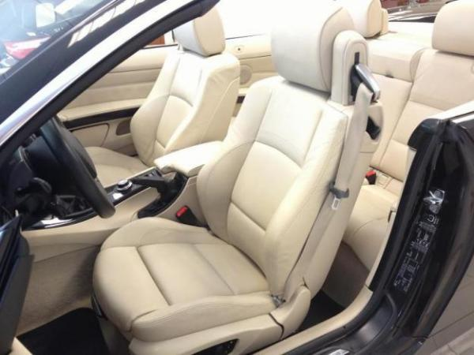
Б. Другие факторы, создающие положительную атмосферу обучения Other things that are important to helping to create a positive learning environment
Качественное oсвещение в классе Good lighting in the classroom
Циркуляция воздуха Air circulation
Отсутствие в кабинете отвлекающих моментов Classroom free from distractions
Удобные стулья Comfortable chairs
Notes:
The PSNC Classroom
Other things that are important to helping to create a positive learning environment:
Good lighting
Classroom free from distractions
Comfortable chairs
Reference book library
Artwork, airflow,,, etc.

Slide 12
B. Дополнительное оборудование для классов ИЗНХ Additional equipment for the PSNC classroom
Шкафчик для папок File cabinet
Стол учителя Teacher’s table

Slide 13
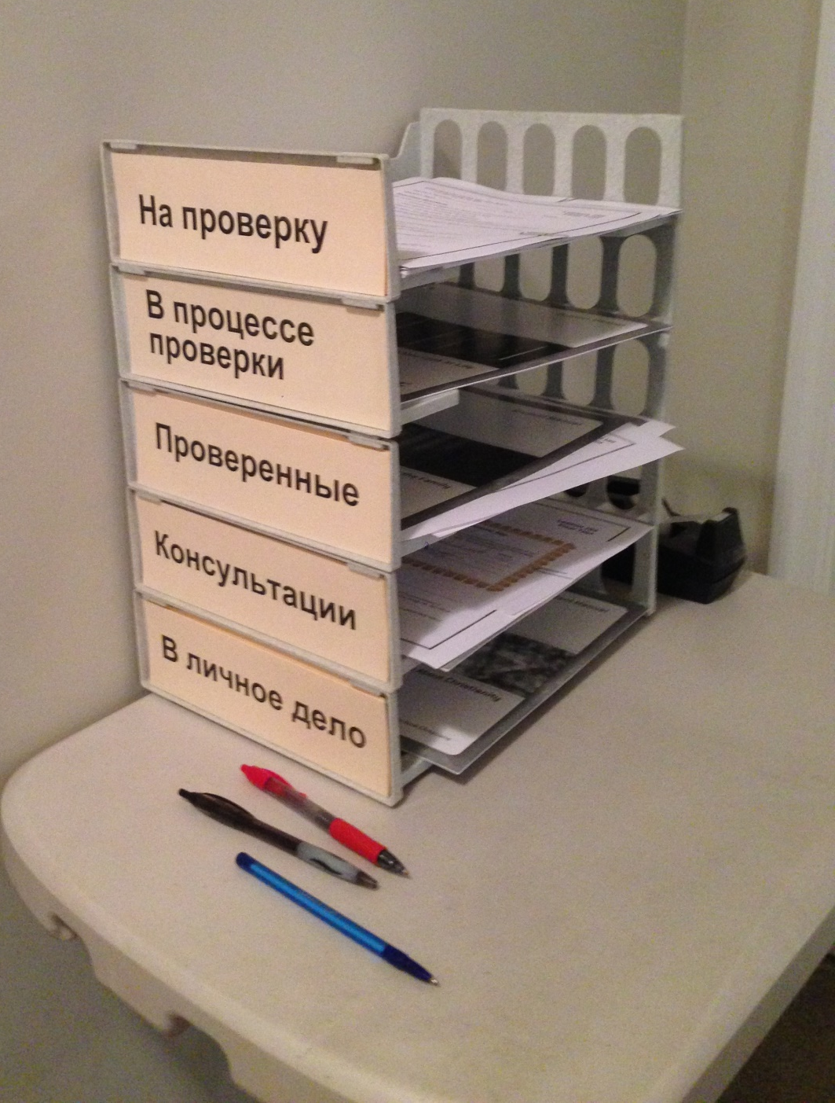
B. Дополнительное оборудование для классов ИЗНХ Additional equipment for the PSNC classroom
Пятиэтажный лоток для бумаг 5 stack trays
Тетради для студентов Notebooks for students

Slide 14
Г. Расписание занятий ИЗНХ Scheduling your PSNC classes
Когда вы начнете занятия ИЗНХ? When will you have the PSNC classes?
Сколько времени в день необходимо студентам на уроки ИЗНХ каждую неделю? How much time do the students need to spend in the PSNC classes each week?

Slide 15
Расписание занятий—Шины Schedule for the classes—tires

Slide 16
Режим дня
 | Пн | Вт | Ср | Чт | Пт | Сб | Вс
6:00 | Подъем | Подъем | Подъем | Подъем | Подъем | - | -
6:30 | Личная молитва | Личная молитва | Личная молитва | Личная молитва | Личная молитва | - | -
7:00 | Завтрак | Завтрак | Завтрак | Завтрак | Завтрак | Подъем | Подъем
7:30 | Уборка | Уборка | Уборка | Уборка | Уборка | Личная молитва | Личная молитва
8:00 | Молитва | Молитва | Молитва | Молитва | Молитва | Завтрак | Завтрак
9:00 | Занятия в классе | Занятия в классе | Занятия в классе | Занятия в классе | Занятия в классе | Работа | Церковь
12:00 | Обед | Обед | Обед | Обед | Обед | Обед | Обед
13:00 | Работа | Работа | Работа | Работа | Работа | Работа | -
15:00 | Работа | Работа | Работа | Работа | Работа | Свободное время | -
17:30 | Ужин | Ужин | Ужин | Ужин | Ужин | Ужин | Ужин
18:00 | Уборка | Уборка | Уборка | Уборка | Уборка | Уборка | -
19:00 | Сам. работа | Личная молитва | Церковь | Наставничество | Молитва | Своб.время | -
21:00 | Чтение | Чтение | Чтение | Чтение | Чтение | - | -
22:00 | Отбой | Отбой | Отбой | Отбой | Отбой | Отбой | Отбой

Slide 17
Daily/Weekly Schedule
 | Mon | Tues | Wed | Thurs | Fri | Sat | Sun
6:00 AM | Wakeup | Wakeup | Wakeup | Wakeup | Wakeup | - | -
6:30 AM | Devotions | Devotions | Devotions | Devotions | Devotions | - | -
7:00 AM | Breakfast | Breakfast | Breakfast | Breakfast | Breakfast | Wakeup | Wakeup
7:30 AM | Chores | Chores | Chores | Chores | Chores | Devotions | Devotions
8:00 AM | Chapel | Chapel | Chapel | Chapel | Chapel | Breakfast | Breakfast
9:00 AM | Class Study | Class Study | Class Study | Class Study | Class Study | Work Program | Church
12:00 PM | Lunch | Lunch | Lunch | Lunch | Lunch | Lunch | Lunch
1:00 PM | Work Program | Work Program | Work Program | Work Program | Work Program | Work Program | -
3:00 PM | Work Program | Work Program | Work Program | Work Program | Work Program | Free Time | -
5:30 PM | Dinner | Dinner | Dinner | Dinner | Dinner | Dinner | Dinner
6:00 PM | Chores | Chores | Chores | Chores | Chores | Chores | -
7:00 PM | Study Hall | Devotions | Church | Counseling | Chapel | Free Time | -
9:00 PM | Reading | Reading | Reading | Reading | Reading | - | -
10:00 PM | Lights Out | Lights Out | Lights Out | Lights Out | Lights Out | Lights Out | Lights Out

Slide 18
Г. Расписание занятий ИЗНХ Scheduling your PSNC classes
3. Групповые занятия для новообращенных христиан и Индивидуальные занятия для новообращенных христиан Group Studies for New Christians classes and the PSNC classes
4. Расписание для учителя Scheduling your teachers

Slide 19
Д. Создание центра учебных ресурсов Creating a resource center
Материалы занятий ИЗНХ и проектов PSNC lessons and projects
Христианские книги, CD-диски, видео- и аудиозаписи Christian books, CDs, DVD’s videos & tapes

Slide 20
Д. Создание центра учебных ресурсов Creating a resource center
Статьи из журналов Magazine articles
4. Использование сети Интернет как источника дополнительных ресурсов Internet options for more resources
5. Составление рабочих тетрадей и заданий Writing study guides and assignments

Slide 21
Д. Создание центра учебных ресурсов Creating a resource center
Ресурсы для обучения ваших студентов чтению (для студентов с низким уровнем навыков чтения) Resources to teach your students to read better (for students with low reading levels)
English language resources

Slide 22
Ресурсы из интернета: Internet resources
www.iTeenChallenge.org
--бесплатные материалы для подготовки персонала
--free staff training materials
бесплатной электронной библиотеке www.Royallib.ru
--Download free books at www.Royallib.ru

Slide 23
Нужна ли для занятий ИЗНХ специальная классная комната? Is it necessary to have a special classroom for the PSNC classes?

Slide 24
Оборудование – Сиденья Classroom – seats

Slide 25
Расписание занятий—Шины Schedule for the classes—tires

Slide 26
Вопросы для обсуждения Questions for discussion

Slide 27
Контактная информация Contact information
Global Teen Challenge
www.GlobalTC.org
www.iTeenChallenge.org

